Slide 1
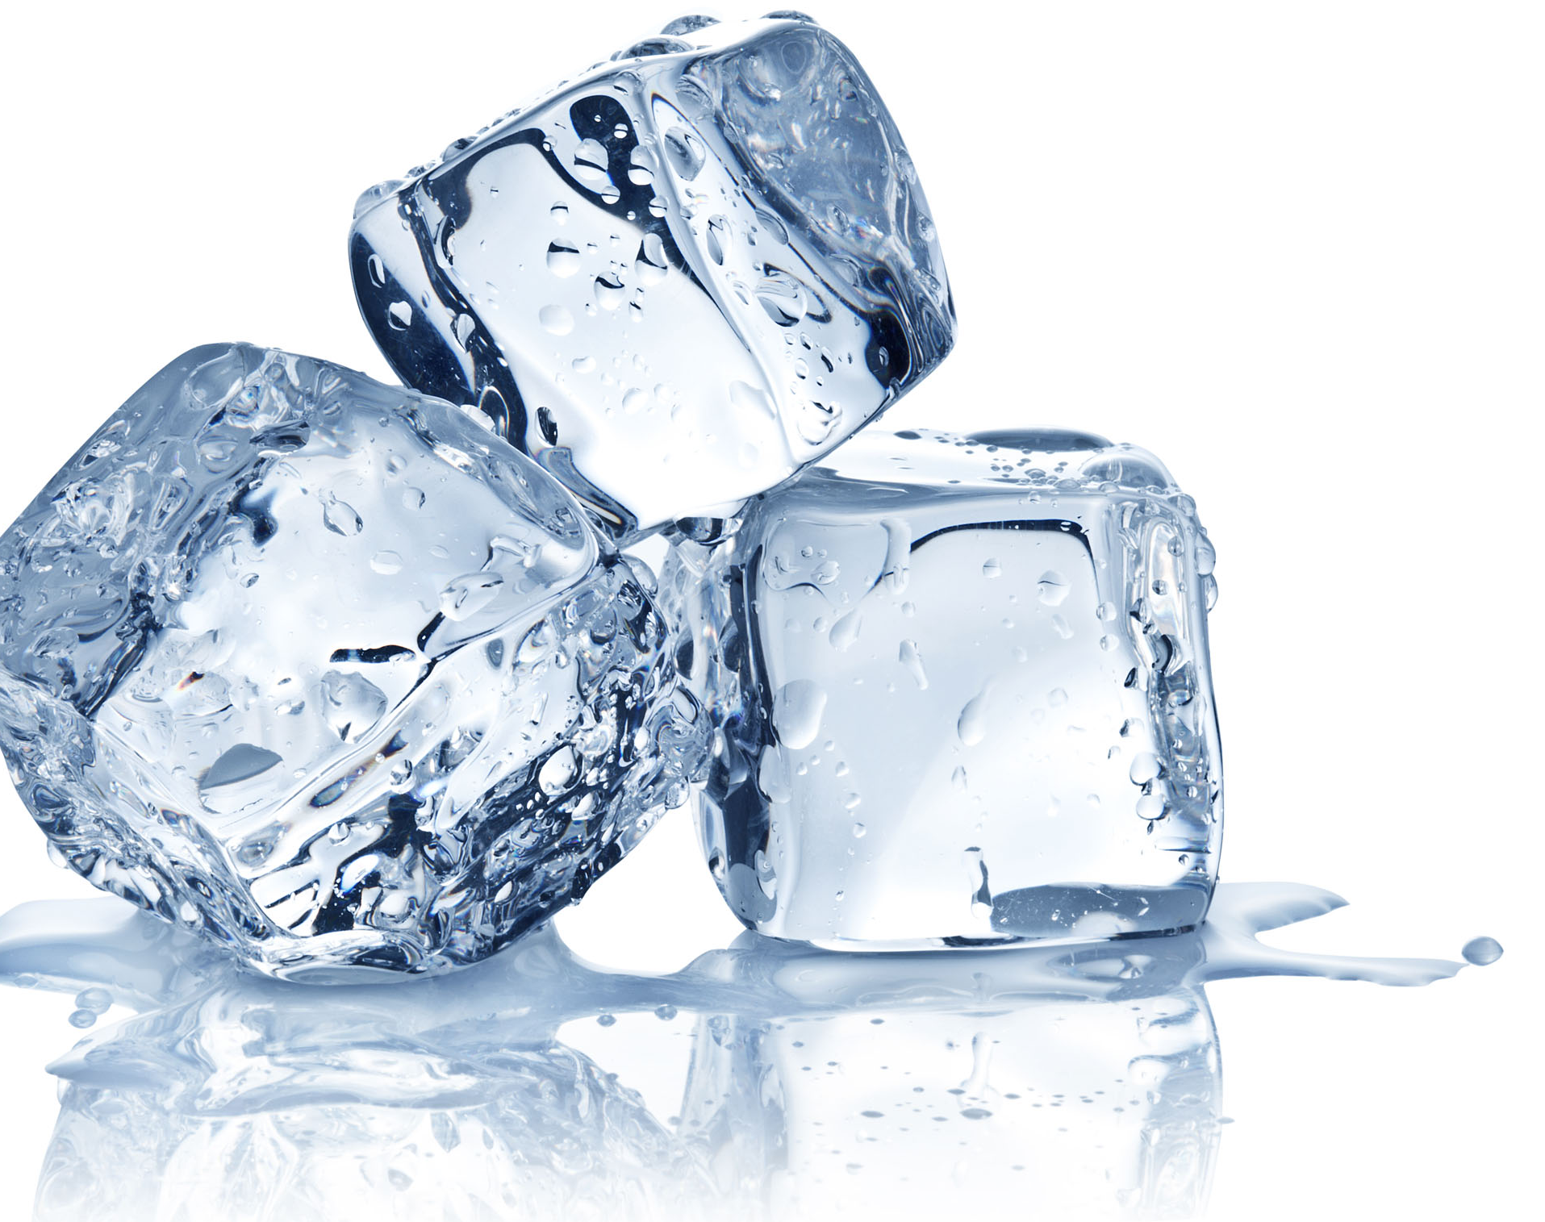
Expériences pour faire fondre un glaçon.

Slide 2
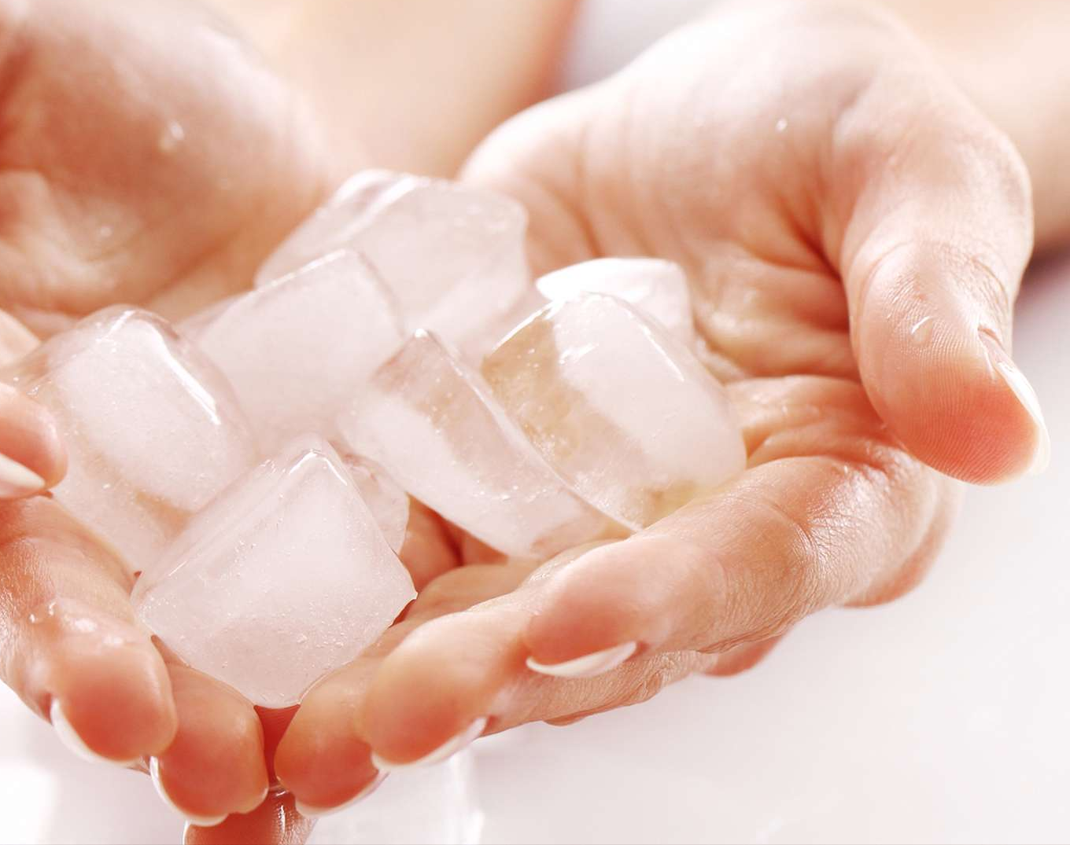
Mettre les glaçons dans la main.

Slide 3
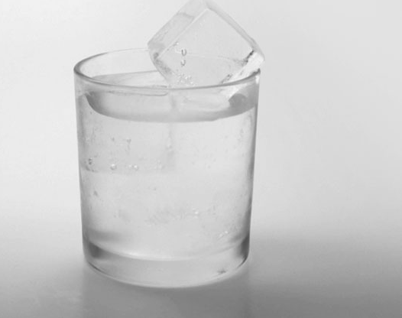
Plonger les glaçons dans de l’eau chaude.

Slide 4
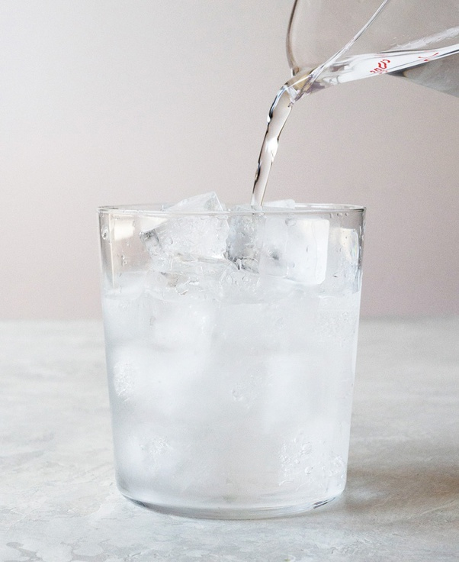
Plonger les glaçons dans de l’eau froide.

Slide 5
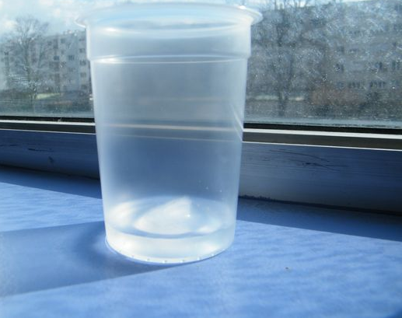
Mettre le glaçon au soleil.

Slide 6
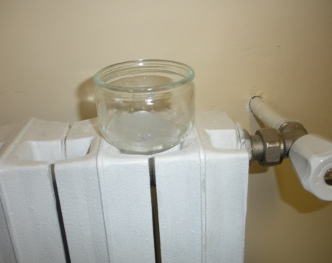
Mettre le glaçon sur le radiateur chaud.

Slide 7
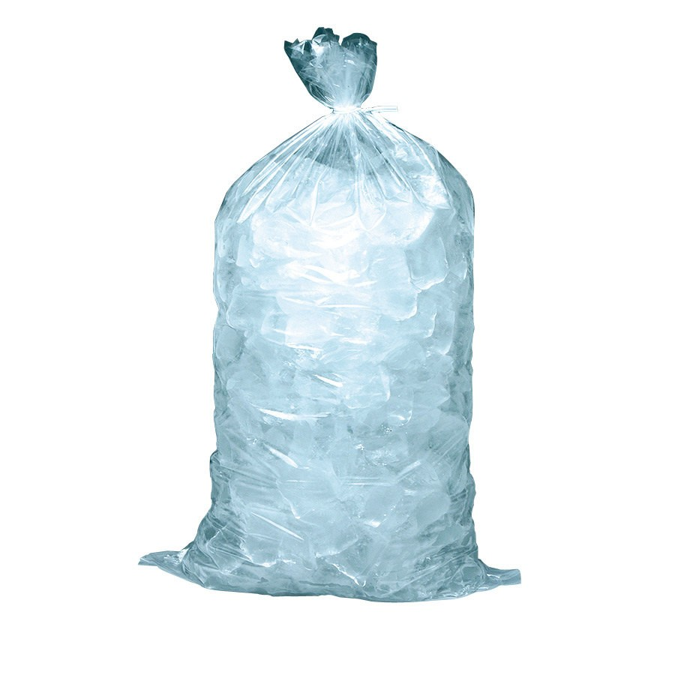
Enfermer les glaçons dans un sac.

Slide 8
Enfermer les glaçons dans un bocal fermé.

Slide 9
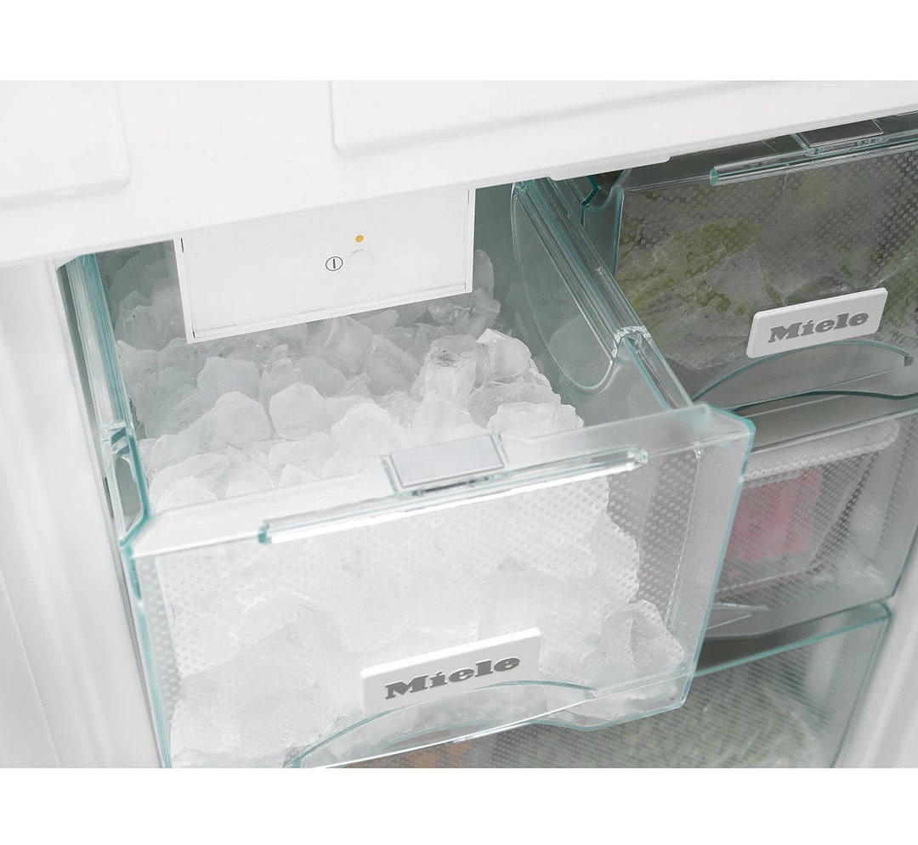
Mettre les glaçon dans le congélateur.

Slide 10
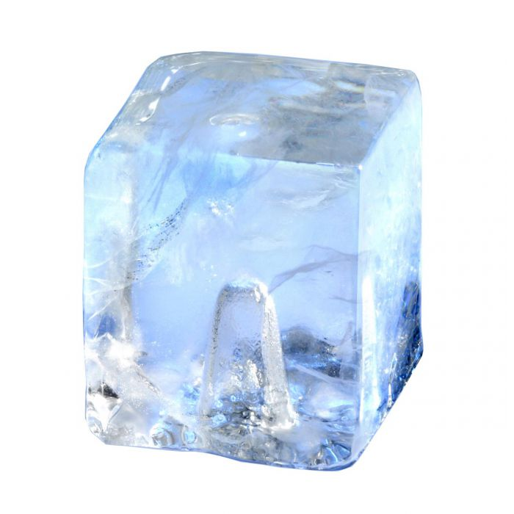
Souffler sur le glaçon.

